Slide 1
ထာဝရဧဝံဂေလိ
တရား
Lesson 3 for April 15, 2023

Slide 2
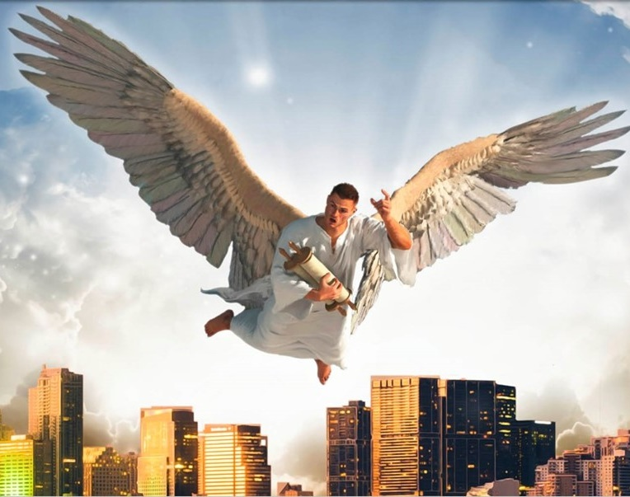
“မြေကြီးပေါ်မှာနေသောသူတည်းဟူသော အသီးအသီးဘာသာစကားကိုပြောသော လူအမျိုးအနွယ်ခပ် သိမ်းတို့အား ထာဝရဧဝံဂေလိတရားကိုဟောရသော ကောင်းကင်တမန်တစ်ပါးက၊ ”
Revelation 14:6

Slide 3
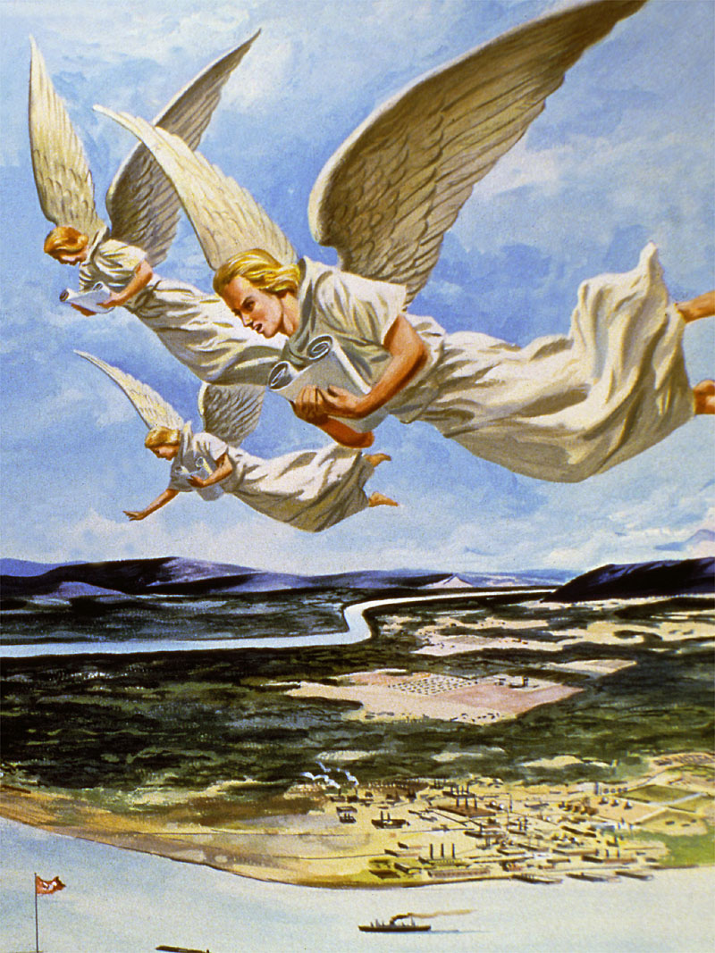
ကောင်းကင်တမန်သုံးပါး၏သတင်းစကားသည်ယောဟန်အားယေရှု၏ဗျာဒိတ်တော်၏တစ်စိတ်တစ်ပိုင်းဖြစ်သည်။၎င်းသည်အကြွင်းအသင်းတော်မှဟောကြားရမည့် နောက်ဆုံးသတင်းစကားဖြစ်သည်။
ဤသတင်းစကားသည်Adventistဘုရားကျောင်း၏ဝိသေသတစ်ခုဖြစ်သည်။တည်ရှိနေတဲ့အကြောင်းရင်းပါပဲ။ ယောဟန်သည်ဤသတင်းစကားကိုမြေကြီးပေါ်ရှိလူတိုင်းအားဟောပြောရမည့်“ထာဝရဧဝံဂေလိ”အဖြစ် မိတ်ဆက်ပေးခဲ့သည်။
ကျေးဇူးတော်နှင့် မျှော်လင့်ချက်များ
သတင်းစကားပါသောကောင်းကင်တမန် ကျေးဇူးတော်ဧဝံဂေလိတရား
ထာဝရဧဝံဂေလိတရား
ရည်ရွယ်ချက်ရှိသောကောင်းကင်တမန် ဧဝံဂေလိတရားကိုဟောခြင်း
သာသနာပြုအသင်းတော်

Slide 4
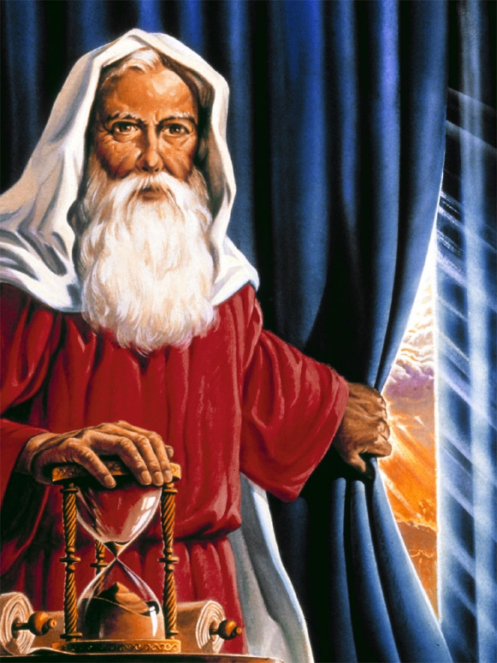
ကျေးဇူးတော်နှင့် မျှော်လင့်ချက်များ
“ကာလမကြာမမြင့်မီဖြစ်ရမည်အမှုအရာများကိုယေရှုခရစ်သည်မိမိအစေခံကျွန်တို့အားပြစေခြင်းငှါ၊ဘုရားသခင်အပ်ပေးတော်မူသောထိုသခင်၏ဗျာဒိတ်တော်ကိုဆိုပေအံ့၊ထိုသခင်သည်မိမိကောင်းကင်တမန်ကိုစေလွတ်၍၊မိမိအစေခံကျွန်ယောဟန်အားဗျာဒိတ်တော်အရိပ်ကိုပြတော်မူ၏။ ,” (Revelation 1:1)
သမ္မာကျမ်းစာပါနောက်ဆုံးစာအုပ်၏ပထမစကားလုံးသည်၎င်း၏အဓိကအကြောင်းအရာဖြစ်သောဗျာဒိတ်ကျမ်း(ἀποκάλυψις [apokalupsis])ကို ဂရိဘာသာဖြင့်အကျဉ်းချုံးထားသည်။ဤဗျာဒိတ်တော်ကားအဘယ်နည်း။
ယေရှုသည် အသေခံသော သိုးသငယ်အဖြစ် ထင်ရှားသည်။
ကျွန်ုပ်တို့သည်အသင်းတော်နှင့်လောကီဇာတ်လမ်းများမှတဆင့်ဘုရား သခင်၏ကျေးဇူးတော်ကိုမြင်နိုင်သည်။
သခင်ယေရှု၏လက်တော်သည်အပြစ်သားကိုကယ်တင်ရန်နှင့်မကောင်းမှုကို ကျော်လွှားရန် လက်လှမ်းမီသည်ကို ကျွန်ုပ်တို့မြင်နိုင်သည်။
ထာဝရအသက်၏ကတိတော်ကို ကျွန်ုပ်တို့မြင်နိုင်သည်။
ဗျာဒိတ်ကျမ်းသည်ထာဝရဧဝံဂေလိတရား၏ပေါ်ထွန်းခြင်းဖြစ်သည်၊ဘုရားသခင်သည်အပြစ်ရှိသောသူတို့အားပေးသောကျေးဇူးတော်၊ဒါဟာကျွန်တော်တို့တစ်ယောက်ချင်းစီအတွက်မျှော်လင့်ချက်တစ်ခုပါပဲ။

Slide 5
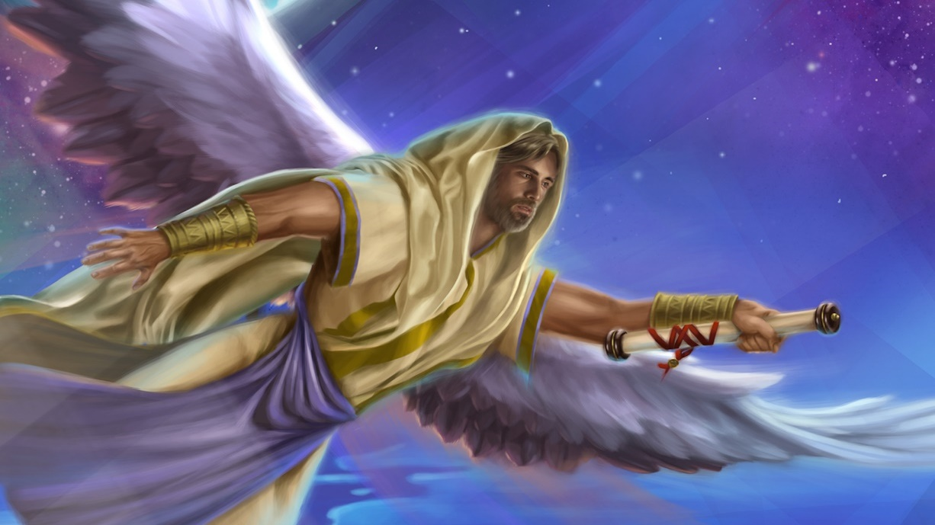
သတင်းစကားပါသောကောင်းကင်တမန်

Slide 6
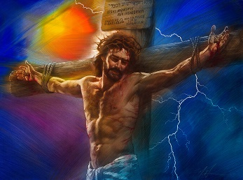
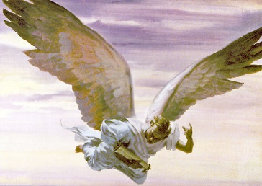
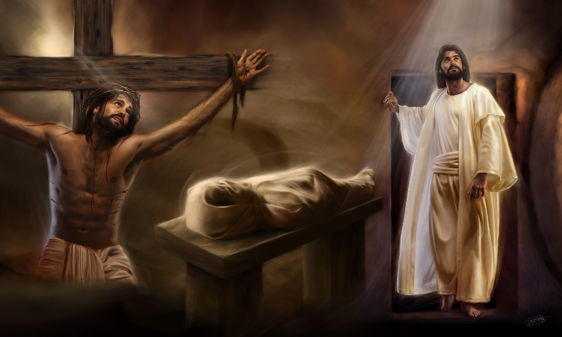
ကျေးဇူးတော်ဧဝံဂေလိတရား
“ယေရှုခရစ်ရွေးနှုတ်တော်မူသောအားဖြင့်အဖိုးကိုမပေးဘဲဘုရားသခင်၏ကျေးဇူးတော်ကြောင့် ဖြောင့်မတ်ရာသို့ရောက်ရကြ၏။ ” (Romans 3:24)
ပထမကောင်းကင်တမန်သည်ထာဝရဧဝံဂေလိတရားကိုယူ ဆောင်လာသည်(ဗျာ၁၄း၆)။ဤနေရာတွင်သင့်လျော်သောမေး ခွန်းမှာဧဝံဂေလိတရားဟူသည်အဘယ်နည်း။ရှင်ပေါလုက၎င်းကို ၁ကောရိန္သု၁၅:၁- ၄တွင်၊ကျွန်ုပ်တို့၏အပြစ်များအတွက် ခရစ်တော်၏အသေခံခြင်းသတင်းနှင့်ကိုယ်တော်ရှင်ပြန်ထမြောက်ခြင်းသတင်းတို့ကိုဖော်ပြခဲ့သည်။ထိုကြောင့်ကျွန်ုပ်တို့သည် ကယ်တင်ခြင်းသို့ရောက်နိုင်သည်။
ရောမ၃:၂၄၂၆နှင့်၅:၆၈တွင်၊ပေါလုသည်ဧဝံဂေလိတရားကိုဘုရားသခင်၏ကျေးဇူးတော်နှင့်ဆက်စပ်ပေးသည့်အရာအားအကျယ်တဝင့်ရှင်းပြခဲ့သည်။
ငါတို့သည်အခကြေးငွေမရှိဘဲသူ၏ကျေးဇူးတော်အားဖြင့်ဖြောင့်မတ်ရာသို့ရောက်ကြသည် (၃း၂၄)။
ဘု​ရား​သ​ခင်​၏​ကျေး​ဇူး​တော်​သည် ဖြောင့်​မတ်​ခြင်း​ကို​ဖော်​ပြ​ခြင်း​ဖြစ်​သည် (၃း၂၅)
ယုံကြည်ခြင်းဖြင့်လက်ခံသောသူသည်ကျေးဇူးတော်ဖြင့်ဖြောင့်မတ်ရာသို့ရောက်ကြသည် (၃း၂၆)။
ဘုရားသခင်သည်ကျွန်ုပ်တို့အပြစ်ရှိစဉ်ပင်ကျွန်ုပ်တို့ကိုချစ်ကြောင်းပြသခဲ့သည် (၅း၆-၈)။

Slide 7
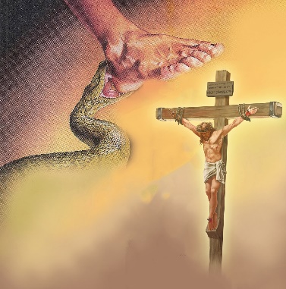
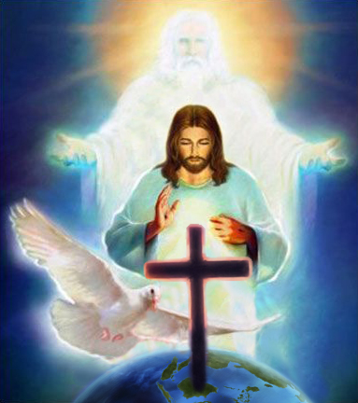
ထာဝရဧဝံဂေလိတရား
“ဘုရားသခင်သည်ငါတို့ကျင့်သောအကျင့်ကိုထောက်တော်မမူ။ရှေးကပ်ကာလမရောက်မီယေရှုခရစ်အားဖြင့်ငါတို့အဖို့ကိုယ်တော်တိုင်ကြံစည်တော်မူသောကျေးဇူးတော်နှင့်အညီ၊ငါတို့ကိုကယ်တင်၍၊သန့်ရှင်းသောအရာ၌ခေါ်သွင်းတော်မူ၏။ ” (2 Timothy 1:9 NIV)
ဧဝံဂေလိတရားကိအဘယ်ကြောင့်“ထာဝရ”ဟုခေါ်သနည်း(ဗျာ.၁၄:၆)။ဧဝံဂေလိတရားသည်အာဒံနှင့်ဧဝအားအပြစ်ပြုပြီးနောက်ချက်ချင်းကြေညာခဲ့သည်။ရွေးနှုတ်ခြင်းမျှော်လင့်ချက်သည် လူသားတို့အား ဆောင်ခဲ့၏ (Gn. 3:15)။
သို့ရာတွင်၊ဘုရားသခင်သည်ရုတ်တရက်ကြံဖန်ပြင်ဆင်သည့် အစီအစဉ်မဟုတ်ပေ။ဘုရားသခင်သည်ကျွန်ုပ်တို့ကိုအလွန်ချစ်မြတ်နိုးပြီးလူသားများကိုလွတ်လပ်စွာဖန်ဆင်းထားသောကြောင့်၎င်းတို့သည်သူ့ကိုပြန်ချစ်သည်ဖြစ်စေမချစ်သည်ဖြစ်စေဆုံးဖြတ်နိုင်သည်။လူသားများသည်ကိုယ်တော်ကိုပုန်ကန်နိုင်သောကြောင့် လွတ်မြောက်မှုသည် အန္တရာယ်တစ်ခုနှင့် လာပါသည်။ ထို့ကြောင့်၊ သူတို့ပုန်ကန်သောအခါတွင်၊ ဘုရားသခင်သည် ၎င်းတို့အား ရွေးနှုတ်ရန်နည်းလမ်းကို စီစဉ်ထားပြီးသားဖြစ်ပြီး၊ ထို့နောက် နောင်တရကာ သူ့ကို တစ်ဖန်ပြန်ချစ်လိုခြင်းဖြစ်သည် (၂တိ ၁:၉; တိ. ၁:၂; ဧဖက် ၁:၄; ၁ တိ ၁:၁၈-။ ၂၀)။
ဧဝံဂေလိတရား သည်ကျွန်ုပ်တို့ခေတ်မတည်ရှိမီကဖန် ဆင်းခံရပြီးထာဝရအနာဂတ်ကိုညွှန်ပြသောကြောင့်ထာဝရတည်မြဲပါသည်။

Slide 8
ရည်ရွယ်ချက်ရှိသောကောင်းကင်တမန်

Slide 9
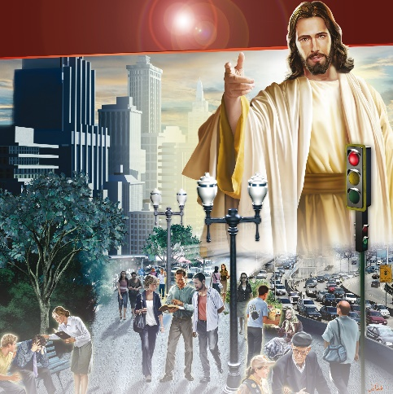
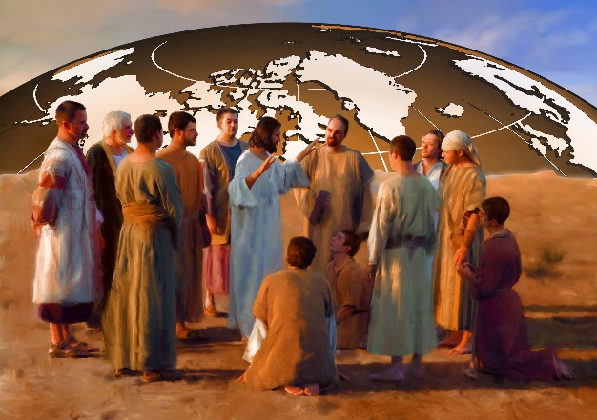
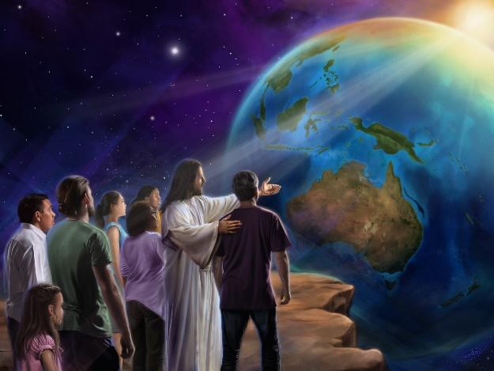
ဧဝံဂေလိတရားကိုဟောခြင်း
“[…]အသီးအသီးဘာသာစကားကိုပြောသောလူအမျိုးအနွယ်ခပ်သိမ်းတို့အားထာဝရဧဝံဂေလိတရားကိုဟောရသော ကောင်းကင်တမန်တစ်ပါးက၊ —” (Revelation 14:6)
သခင်ယေရှုရှင်ပြန်ထမြောက်ပြီးနောက်၊“လူမျိုးအပေါင်းတို့”အားဧဝံဂေလိတရားကိုဟောရန် တပည့်တော်များအားမိန့်မှာခဲ့သည်(မဿဲ ၂၈း၁၉)။ကောင်းကင်ဘုံသို့မတက်မီလေးတွင်၊ ဧဝံဂေလိတရား၏မျိုးစေ့ငယ်သည်“မြေကြီးစွန်းတိုင်အောင်” ကြီးထွားလာမည်ဟု အာမခံခဲ့သည် (တမန်တော် ၁:၈)။
ယခုကျွန်ုပ်တို့သည်နောက်ဆုံးအချိန်၌ထိုကြီးမားသောအမှုတော်အ တွက်အမွေဆက်ခံသူများဖြစ်သည်။အဲဒါကိုဖြည့်ဆည်းဖို့ရှိသမျှခွန်အားတွေပေးရမယ်။အမှုတော်အတွက်ကတိကဝတ်တစ်ခုလိုအပ်ပါ သည်။ကိုယ်ကျိုးစီးပွားကိုဘေးဖယ်ထားရမယ်။ သခင်ယေရှုကိုသိရန်၊မျှော်လင့်ချက်ရှိရန်၊သူ၏ကျေးဇူးတော်ကိုလက်ခံရန်လိုအပ်သူများကိုကျွန်ုပ်တို့ဂရုစိုက်ရမည်။

Slide 10
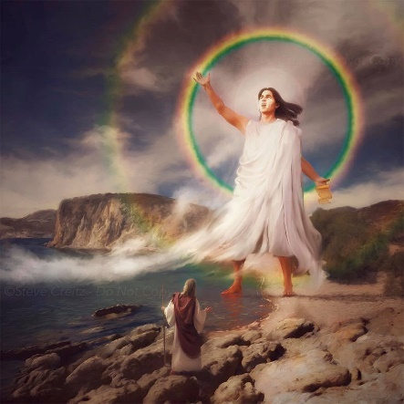
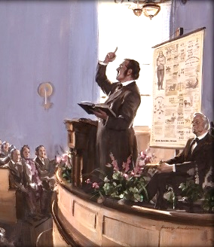
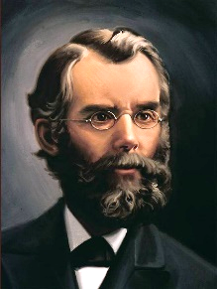
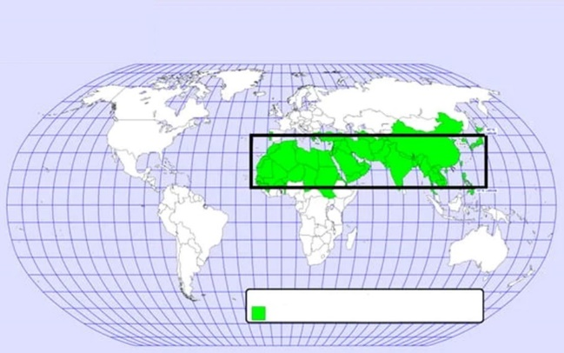
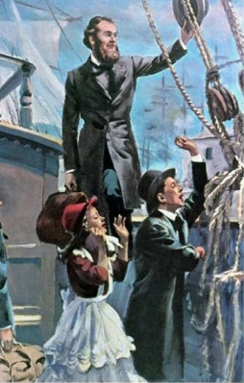
သာသနာပြုအသင်းတော်
“ကောင်းကင်တမန်ကလည်း၊သင်သည်အသီးအသီးဘာသာစကားကိုပြောသောလူအမျိုးမျိုးတို့၌လည်းကောင်း၊ရှင်ဘုရင်တို့၌လည်းကောင်း၊တဖန်ပရောဖက်ပြု၍ဟောပြောရ မည်ဟုဆိုလေ၏။ ” (Revelation 10:10)
ဗျာဒိတ်၁၀တွင်ကြီးစွာသောစိတ်ပျက်စရာကိုခံစားရမည့်ကျန်ကြွင်းသောအသင်းတော်အကြောင်းပရောဖက်ပြုချက်ပါရှိသည်(ဗျာ၁၀း၉၁၀)၊ထို့နောက်ကမ္ဘာ အရပ်ရပ်ကိုဟောပြောမည် (ဗျာ၊ ၁၀း၁၁)။
1844ခုနှစ်တွင်Milleriteလှုပ်ရှားမှုကိုစိတ်ပျက်လက်ပျက်ဖြစ်ပြီးနောက်ပရောဖက်ပြုချက်၏ပထမပိုင်း ပြည့်စုံခဲ့သည်။ Adventist ဘုရားကျောင်းကို တည်ထောင်ခဲ့သည်။
အထွေထွေညီလာခံမှဥရောပသို့ပထမဆုံးသာသနာပြုဂျွန်အန်ဒရူးစ်ကို 1874၌ စေလွှတ်လိုက်သောအခါ ဒုတိယအပိုင်းသည် ပြည့်စုံလာသည်။
NON-EVANGELIZED COUNTRIES
သူသည်အမည်မသိနေရာသို့သွားရန်အတွက်အရာအားလုံးကို ချန်ထားခဲ့ကာအလွန်ကျွမ်းကျင်သောသူတစ်ယောက်ဖြစ်သည်။သူ၏စေ့ဆော်မှုသည်မကြာမီကြွလာမည့်၎င်းတို့၏ကယ်တင် ရှင်သခင်ယေရှုနှင့်တွေ့ဆုံရန်လိုအပ်သောသူများကိုချစ်ခြင်းဖြစ်သည်။လက်လှမ်းမီနိုင်သောနေရာများနှင့်တရားဟောရန်လူများရှိပါသေးသည်။ဒီမစ်ရှင်မှာမင်းရဲ့အခန်းကဏ္ဍကဘာလဲ။
10/40 Window

Slide 11
E. G. W. (Christ’s Object Lessons, cp. 29, p. 419)
“ဘုရားသခင်သည် သူ၏ကျေးဇူးတော်ဘဏ္ဍာများ၊ ရှာဖွေမရနိုင်သော ခရစ်တော်၏စည်းစိမ်ဥစ္စာများကို ဤလောကသို့ ဆက်သွယ်ပေးသည့် အသက်ရှင်သောလမ်းကြောင်းတစ်ခုဖြစ်ရန် ဝိညာဉ်တိုင်းအတွက် အခွင့်ထူးဖြစ်သည်။ ခရစ်တော်သည် လောကကို ကိုယ်စားပြုမည့် သူ၏ဝိညာဉ်တော်နှင့်စရိုက်လက္ခဏာများကဲ့သို့ခရစ်တော်အလိုရှိသောအရာမရှိပါ။ ကယ်တင်ရှင်၏ ချစ်ခြင်းမေတ္တာကို လူသားများအားဖြင့် ထင်ရှားပြရုံမျှဖြင့် ဤလောကတွင် လိုအပ်သော အရာမရှိပါ။ ကောင်းကင်တစ်ခွင်လုံးသည် လူသားတို့၏စိတ်နှလုံးကို ရွှင်လန်းမှုနှင့် ကောင်းချီးများဖြစ်စေရန်အတွက်သန့်ရှင်းသောဆီလောင်းနိုင်သည့်လမ်းကြောင်းများကို စောင့်မျှော်နေပါသည်။”

Slide 12
“အသင်းတော်တစ်ခုလုံးသည်ပြီးပြည့်စုံ သောစည်းလုံးညီညွတ်မှုဖြင့်ပေါင်းစည်းကာ တစ်ခုတည်းအဖြစ်လုပ်ဆောင်ခြင်းမှာအသက် ရှင်လျက်၊တက်ကြွသော၊သာသနာပြု အသင်းတော်တစ်ခုဖြစ်လာရန်၊သန့်ရှင်းသောဝိညာဉ်တော်အားဖြင့်လှုပ်ရှား၍ထိန်းချုပ်ထား သည်။
E. G. W. (The Review and Herald, April 29, 1909)

